Slide 1
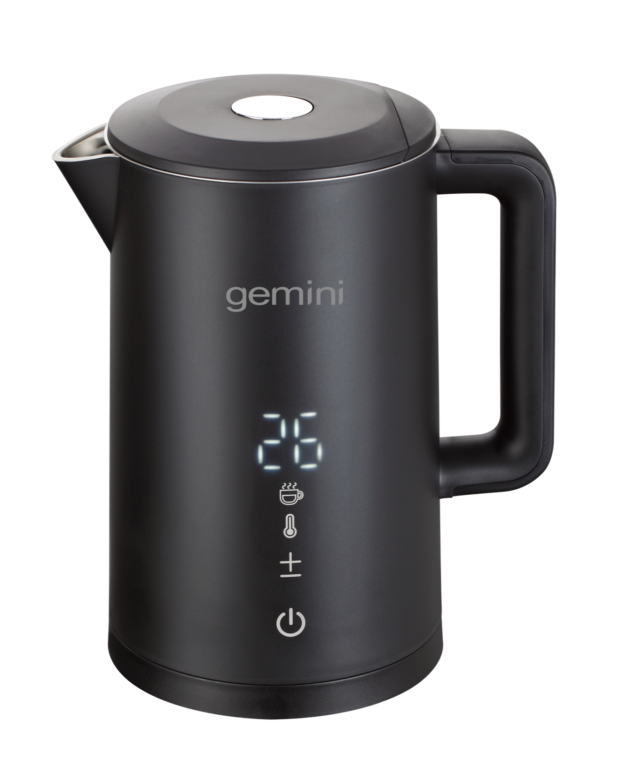



1.5L Digital Temperature Control Kettle
1.5公升溫控電熱水壺– GDK15BK
Power: 1850W
Capacity: 1.5L
Food grade 304 stainless steel
Double wall
Wide opening for easy cleaning
Concealed stainless steel heating element
Boil dry protection
360º rotational base
On/off button with indicator light
Power base with anti-slip feet
Base with cord storage
Product dimension:
257 (H) x 153 (W) x 220 (D) mm
功率：1850瓦
容量：1.5升
食品級304不鏽鋼
防燙雙內壁設計
寬廣開口, 方便清潔
隱藏式不銹鋼加熱元件
防乾燒保護
360º旋轉底座
指示燈的開/關開關按鈕
備有防滑腳的電源底座
電源線設在底座
尺寸：
257 (高) x 153 (闊) x 220 (深) 毫米
Specifications may change dur to product improvement. No prior notice will be given.
上述規格可能因產品修改良作出修改，恕不另行通知。

